Slide 1
Тема дипломного проекта: Мобильное приложение на платформе Android «Расписание учебного заведения»
Разработал учащийся гр.62493 Дрозд М. А.

Slide 2









Актуальность и инструменты разработки
Актуальность проекта для учебных заведений заключается в ускорении и облегчении перехода на автоматизирование средства составления и распространения расписания, а для учащихся, в облегчении получения актуального расписания.
Админ панель
Веб сервер
Мобильное приложение

Slide 3
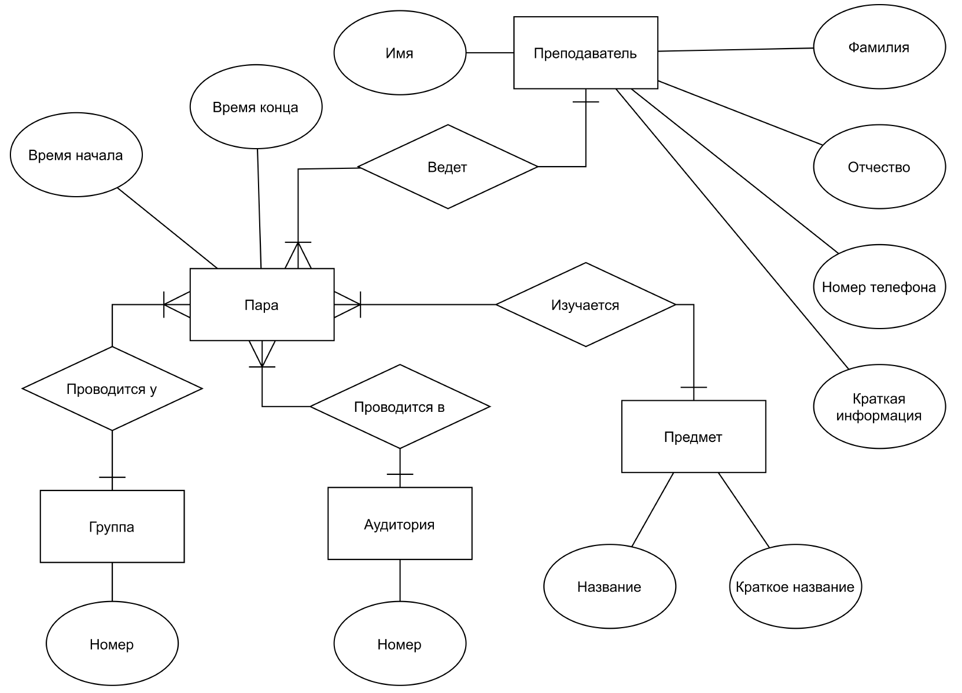
Диаграмма сущность-связь

Slide 4
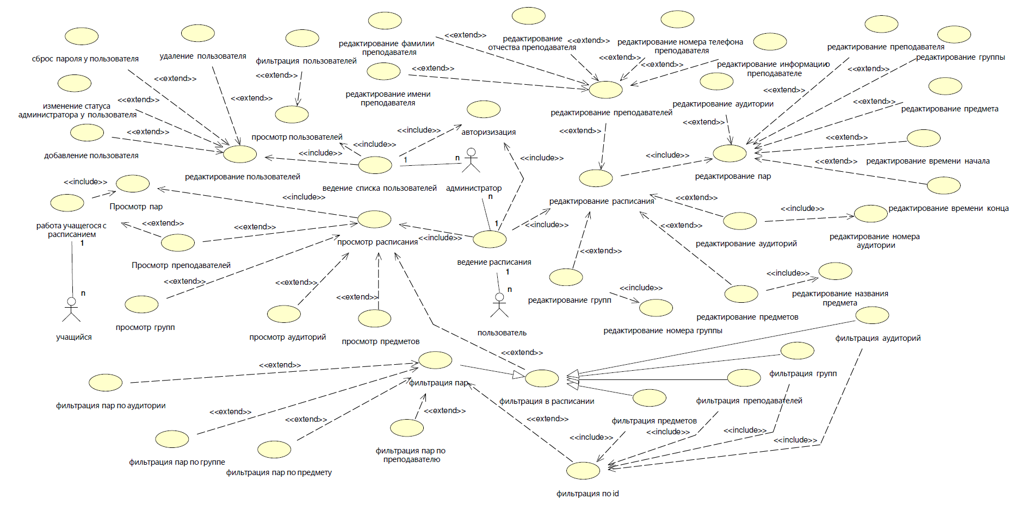
Диаграмма вариантов использования

Slide 5
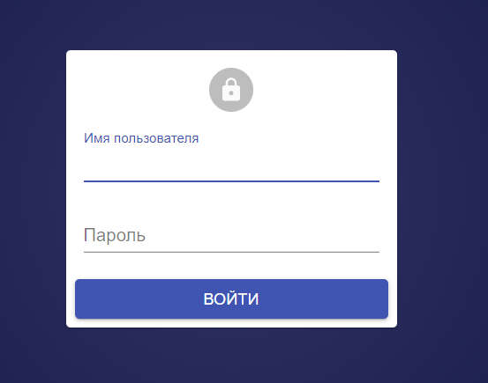
Окно авторизации пользователя

Slide 6
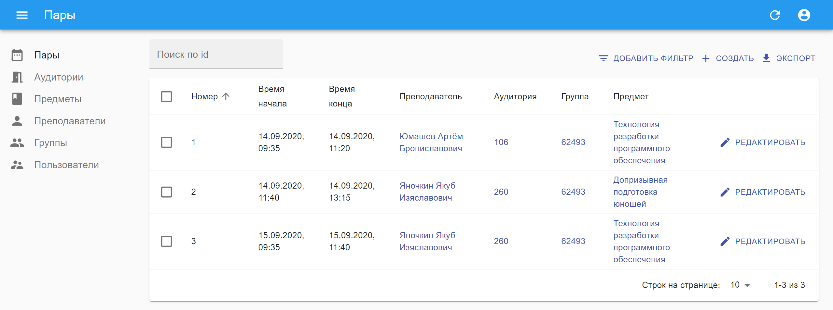
Окно админ панели с парами

Slide 7
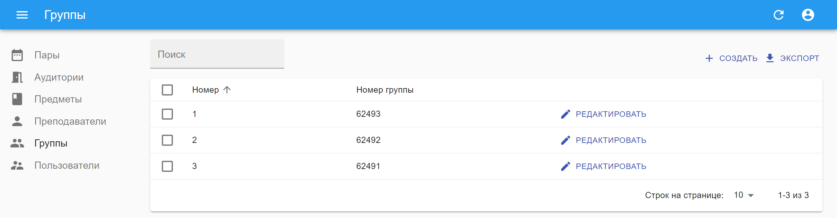
Окно админ панели с группами

Slide 8
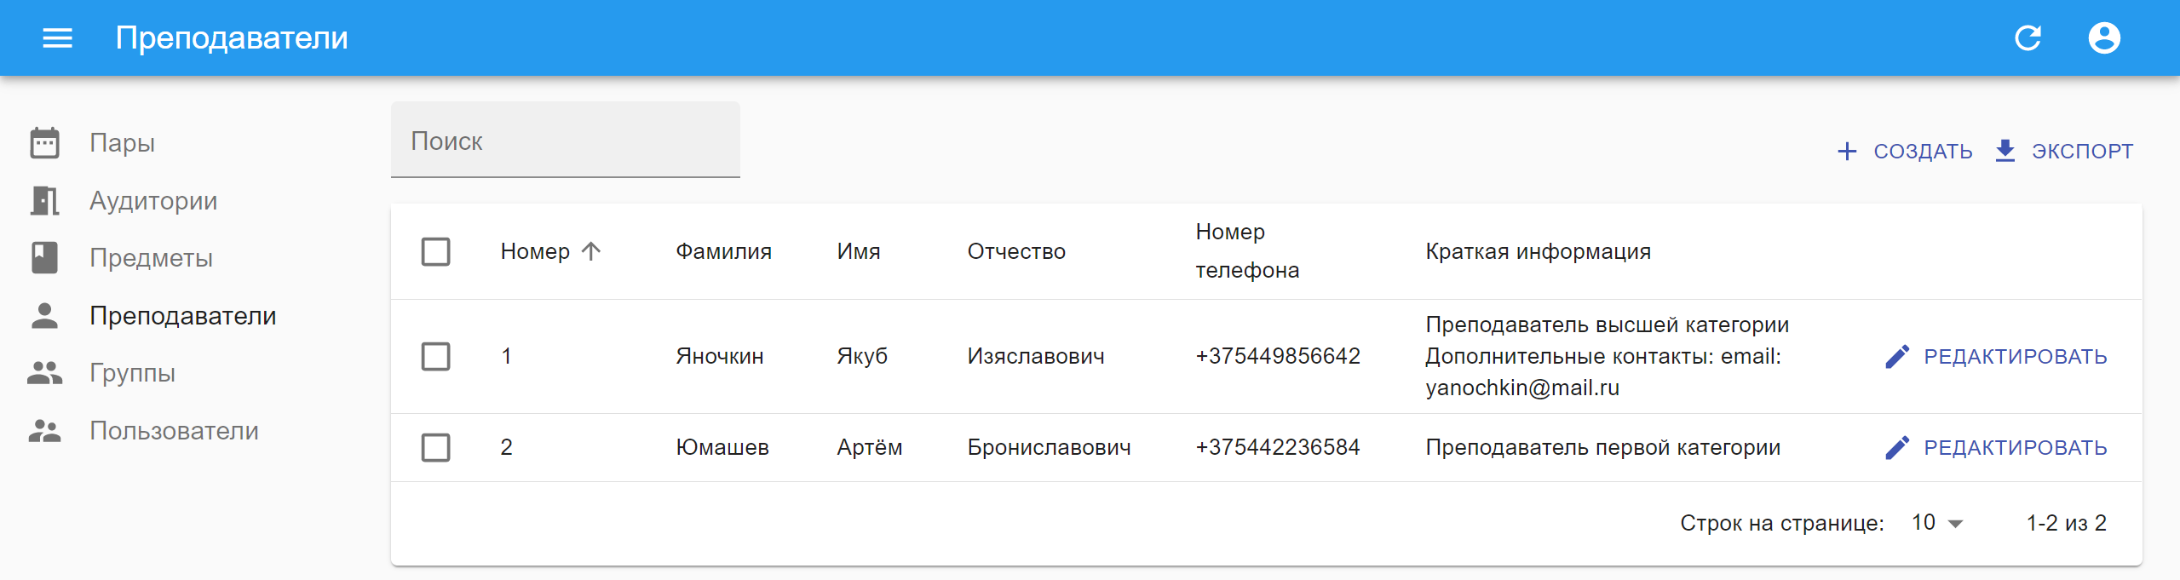
Окно админ панели с преподавателями

Slide 9
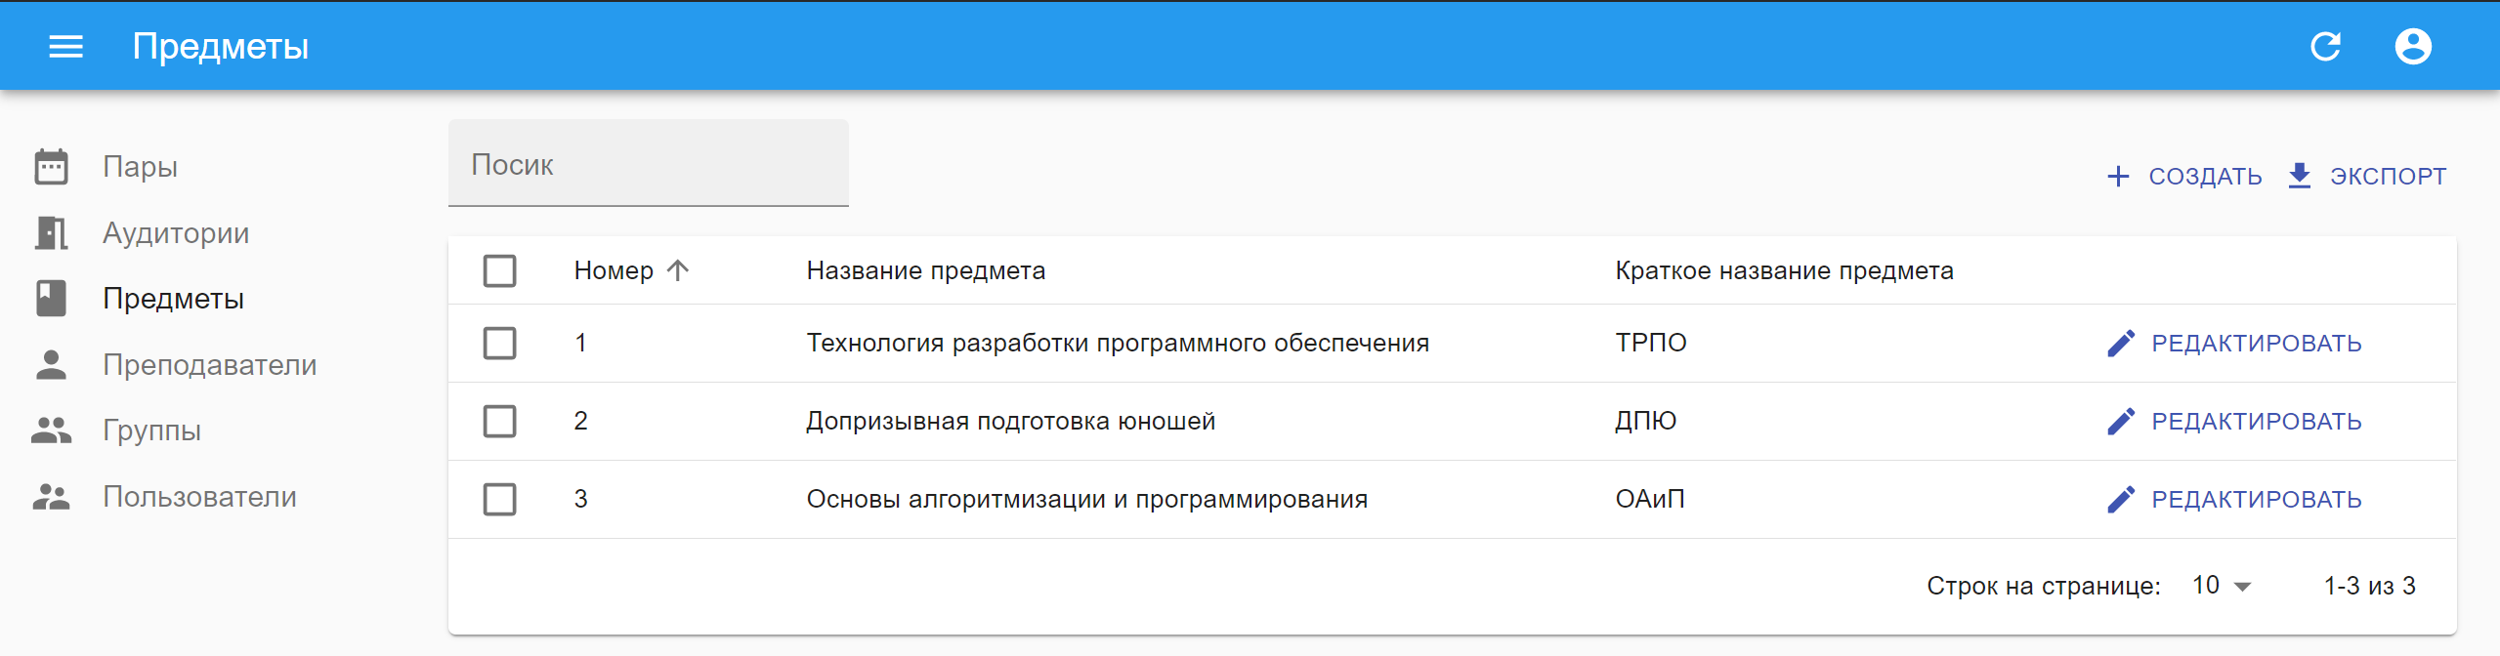
Окно админ панели с предметами

Slide 10
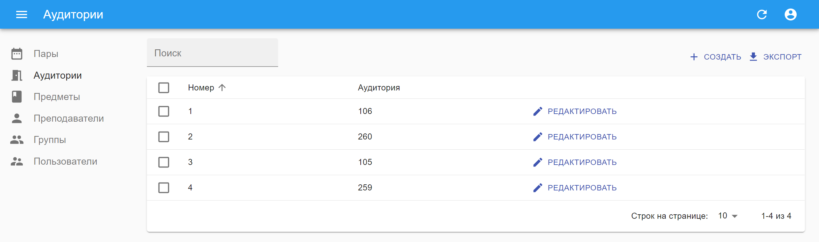
Окно админ панели с аудиториями

Slide 11
Окно админ панели с парами

Slide 12
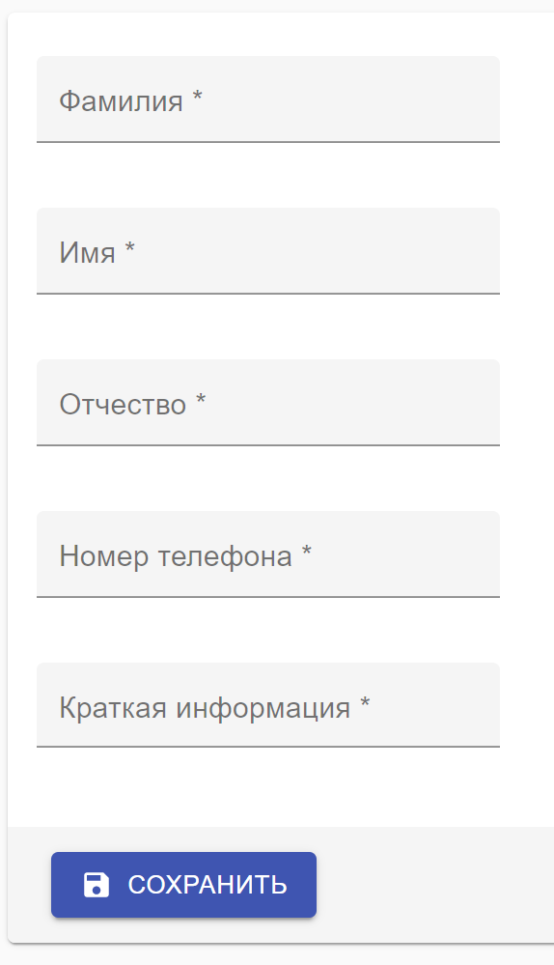
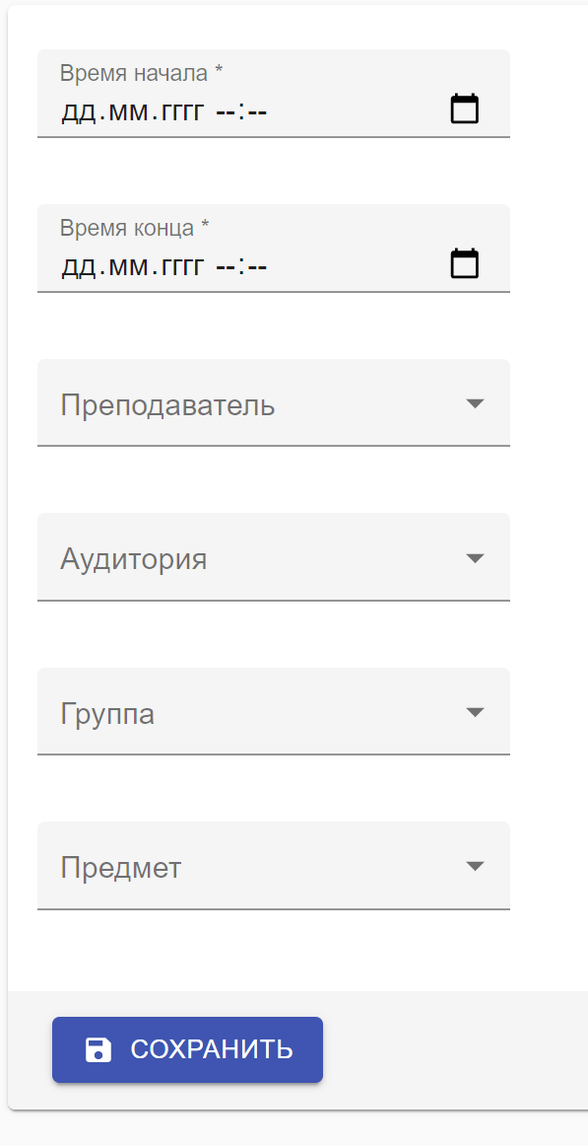
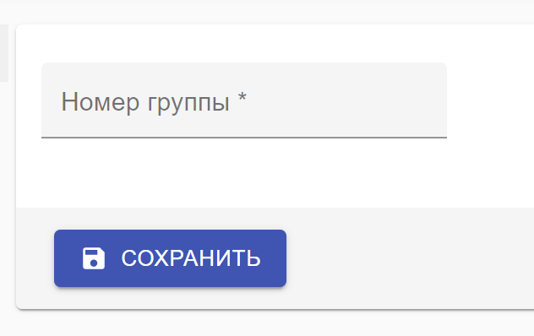
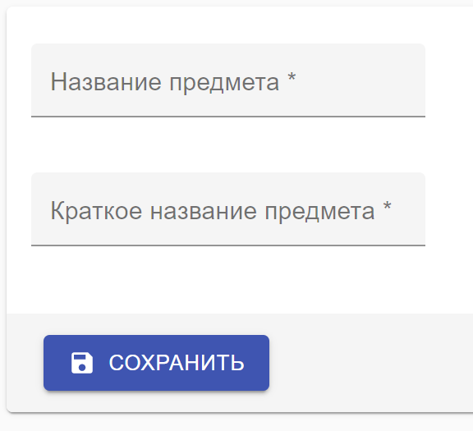
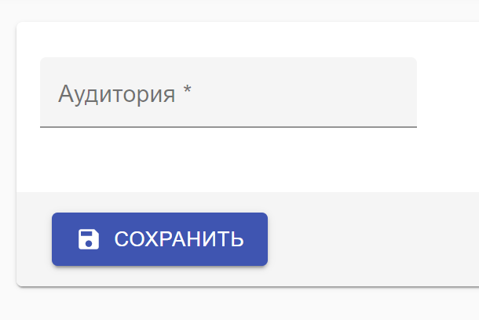
Формы создания и редактирования в админ панели
Форма создания и редактирования преподавателя
Форма создания и редактирования пары
Форма создания и редактирования группы
Форма создания и редактирования предмета
Форма создания и редактирования аудитории

Slide 13
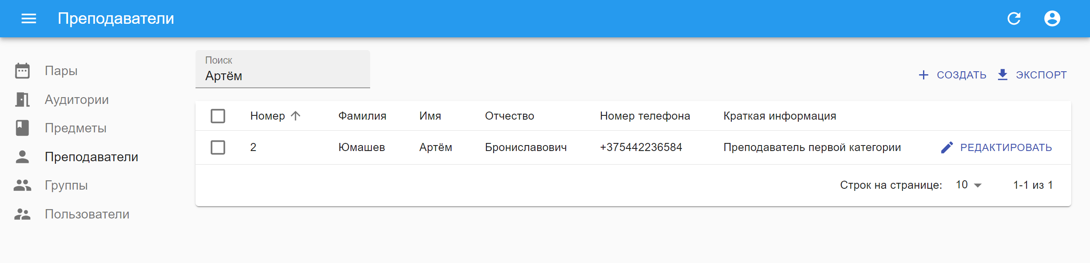
Поиск в списках

Slide 14
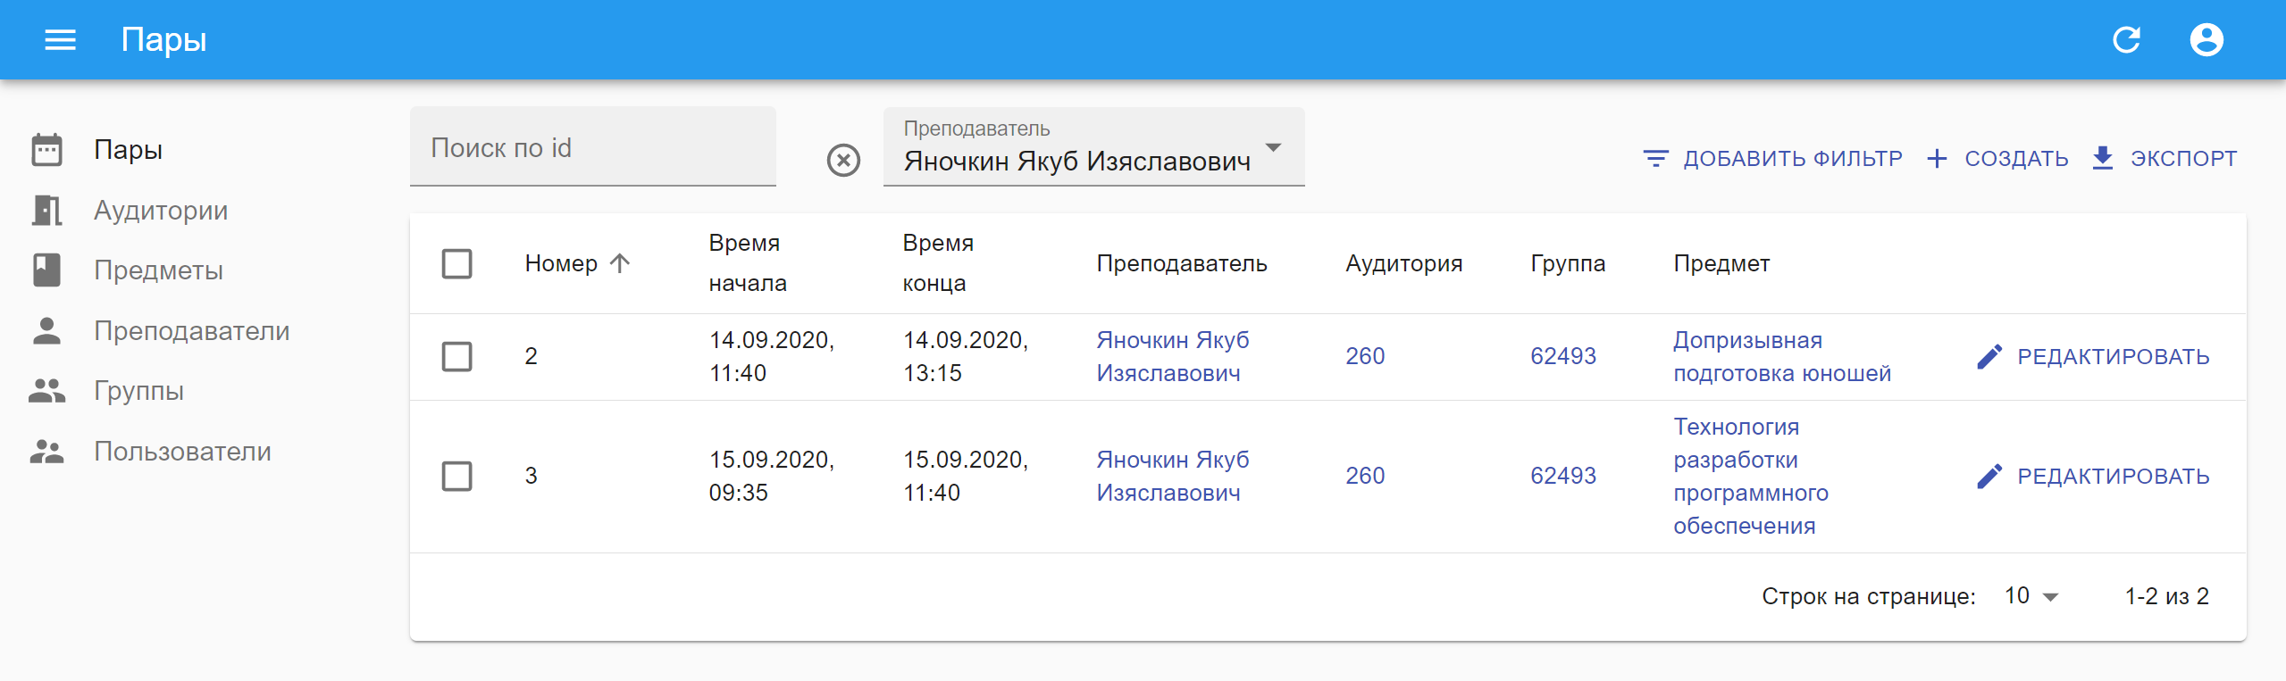
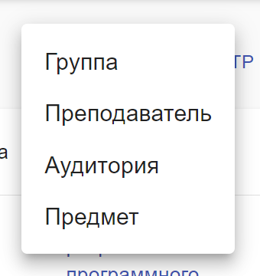
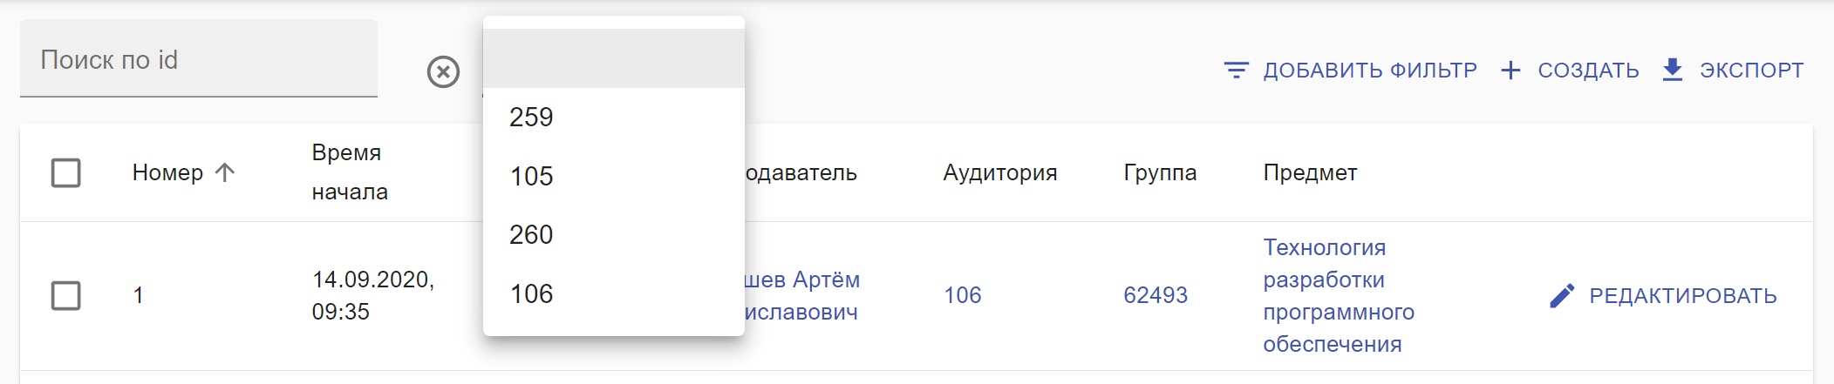
Поиск на странице пар в админ панели

Slide 15
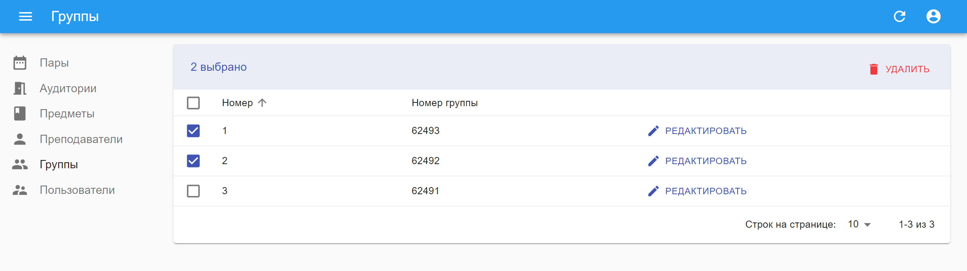
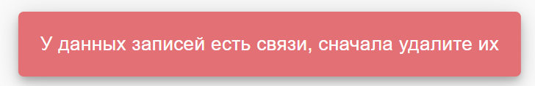
Удаление записей в админ панели

Slide 16
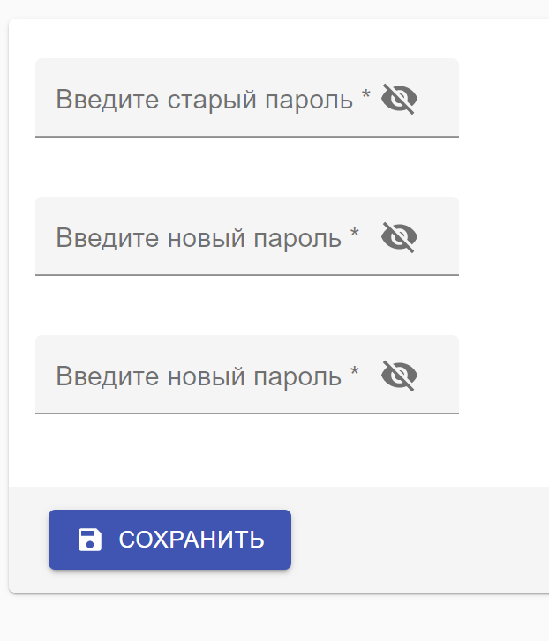
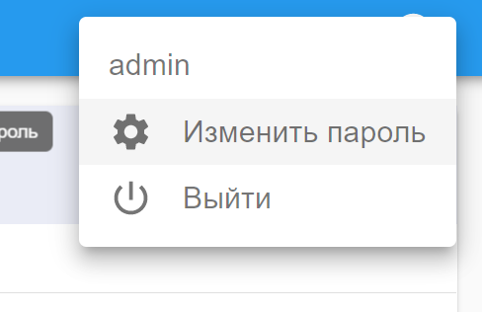
Изменение пароля в админ панели

Slide 17
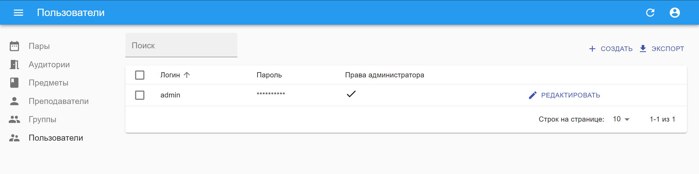
Управление пользователями в админ панели

Slide 18
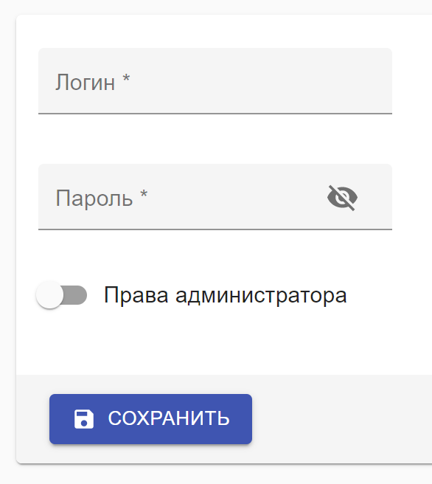
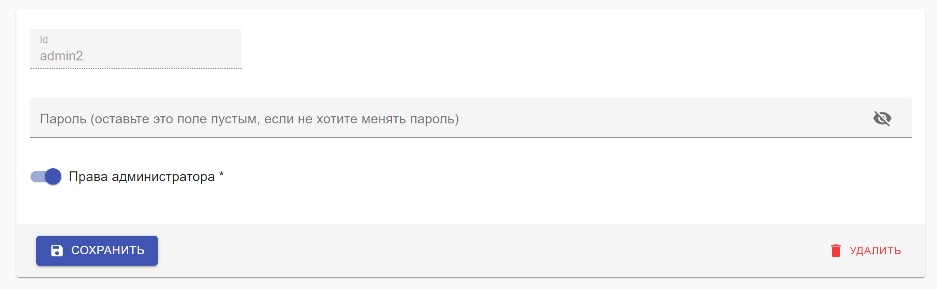
Управление пользователями в админ панели
Создание пользователя
Изменение пароля и прав пользователя

Slide 19
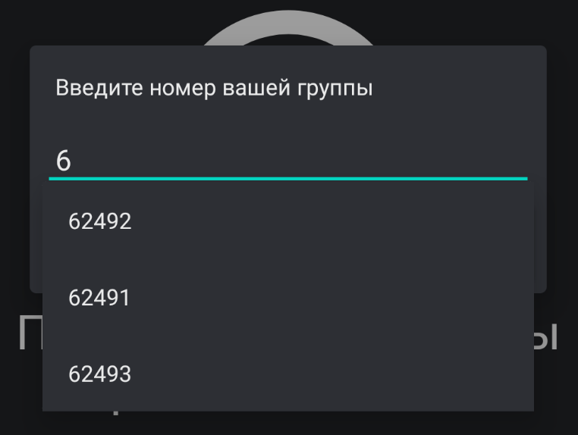
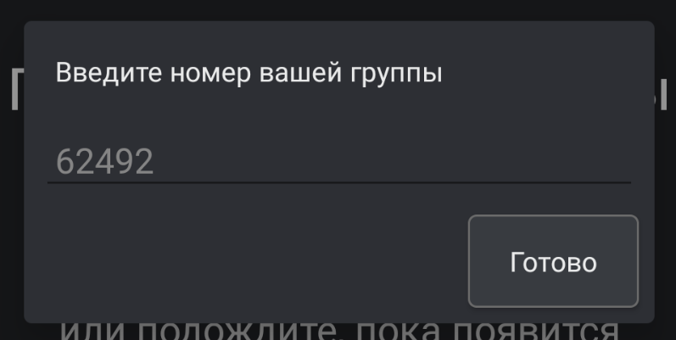
Первый запуск мобильного приложения

Slide 20
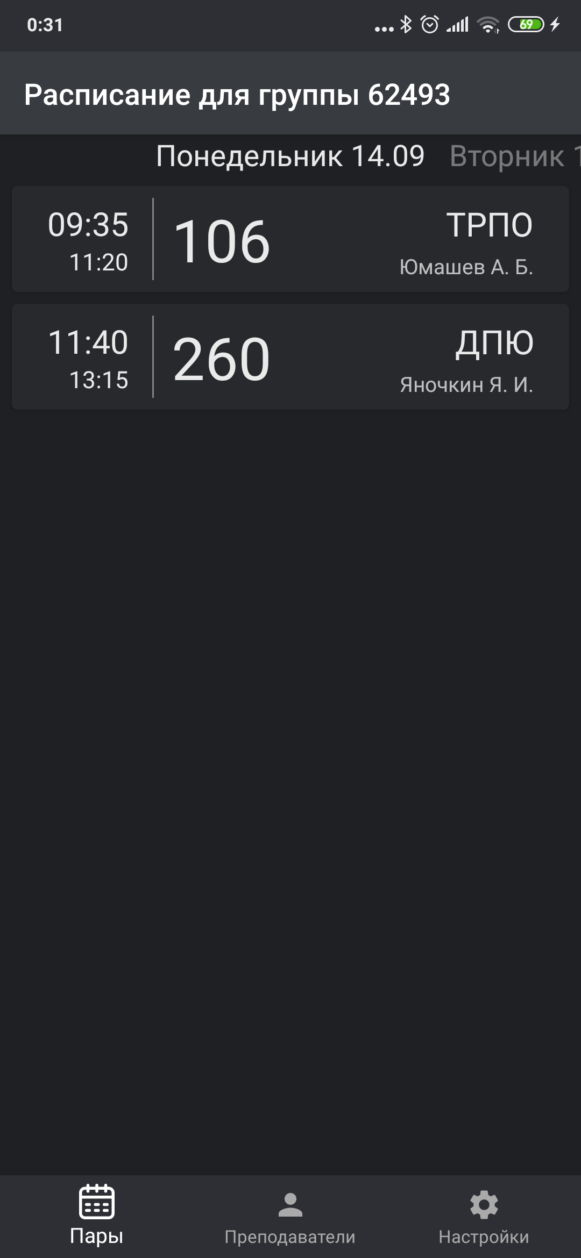
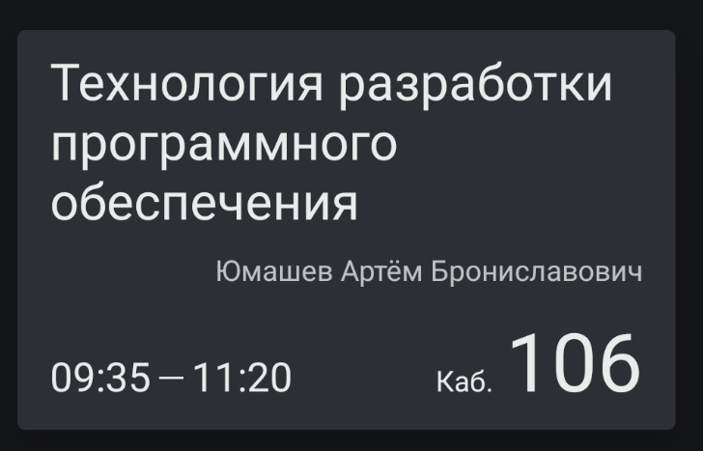
Просмотр расписания в мобильном приложении

Slide 21
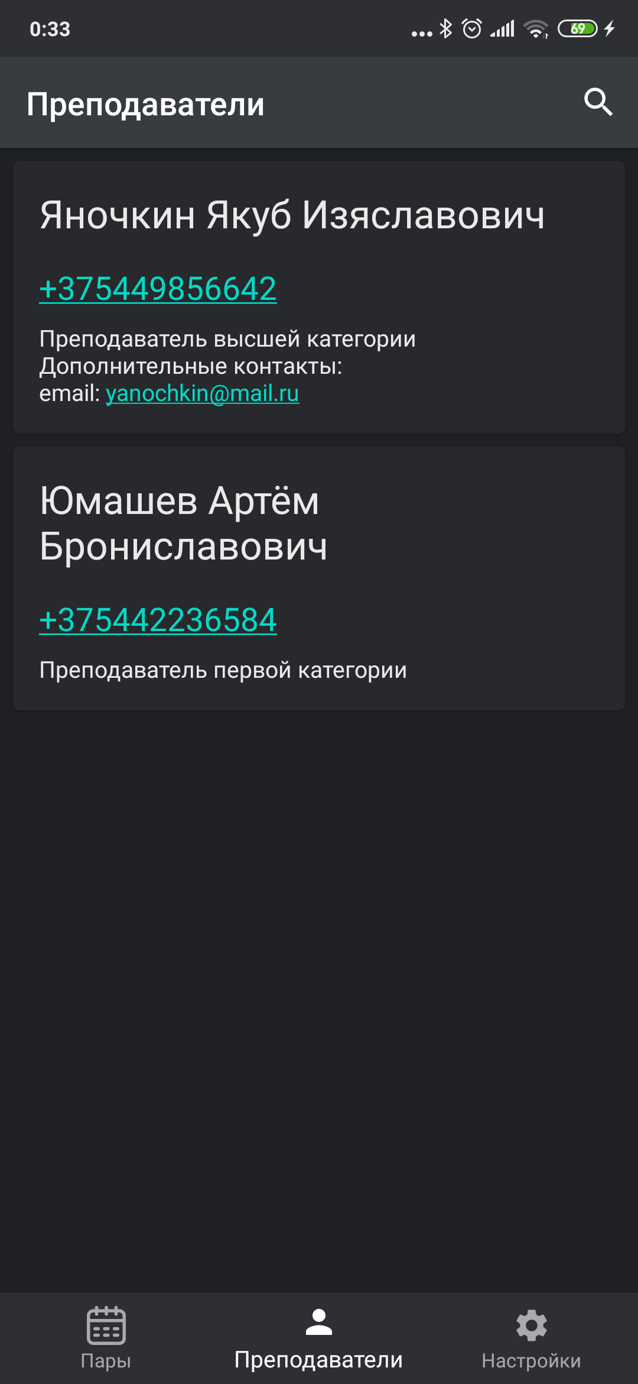
Просмотр преподавателей в мобильном приложении

Slide 22
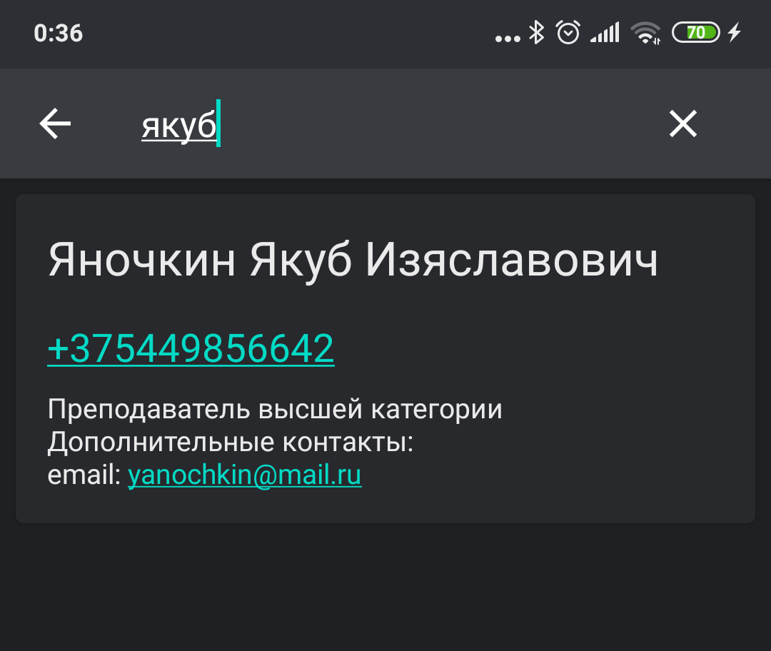
Поиск по преподавателям в мобильном приложении

Slide 23
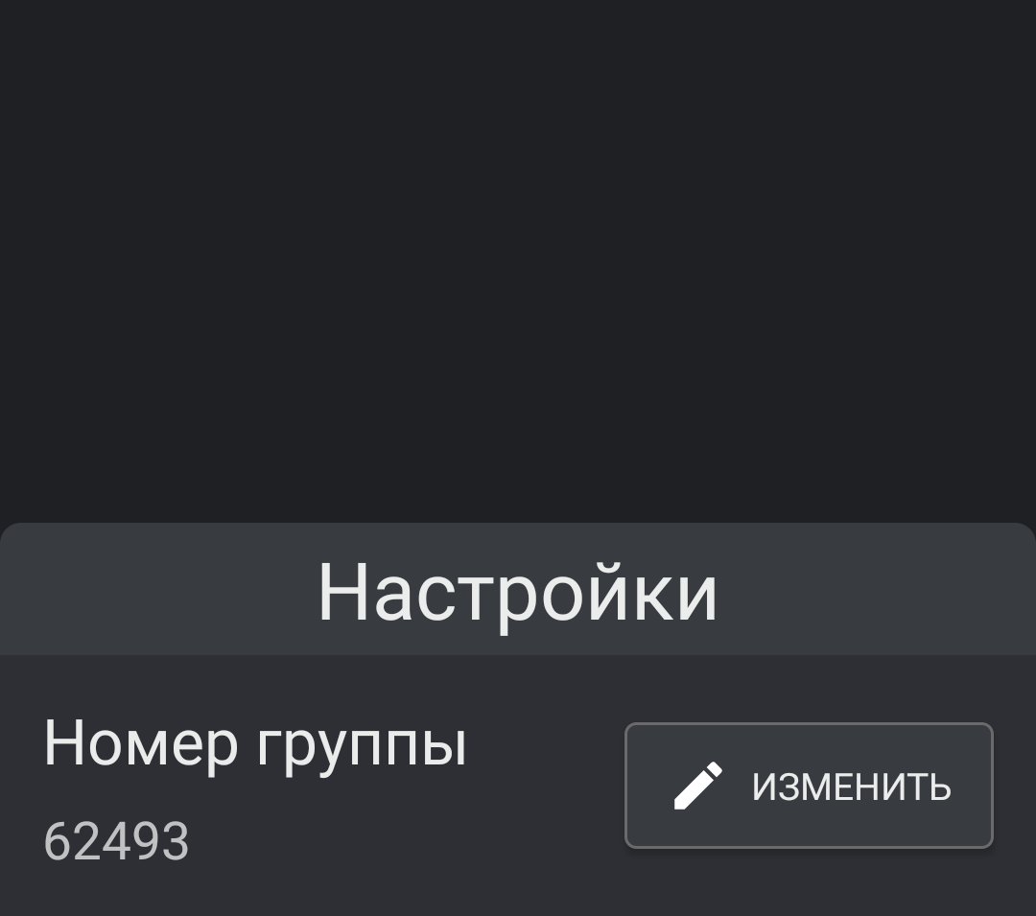
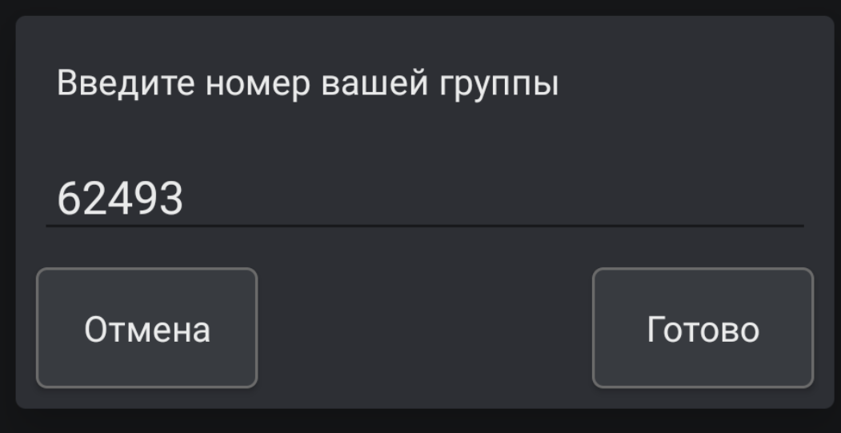
Редактирование номера группы в мобильном приложении

Slide 24
Экономический раздел и Охрана труда
В разделе «Охрана труда» описано проектирование и расчет искусственного освещения светотехнической среды для работы с ПЭВМ

Slide 25
Спасибо за внимание

